Slide 1
МА ДОУ АР детский сад «Сибирячок» корпус №3 2младшая группа «Рыбки»
«Новый год в гостях у сказки»
Подготовила : Пушкарёва О.И

Slide 2
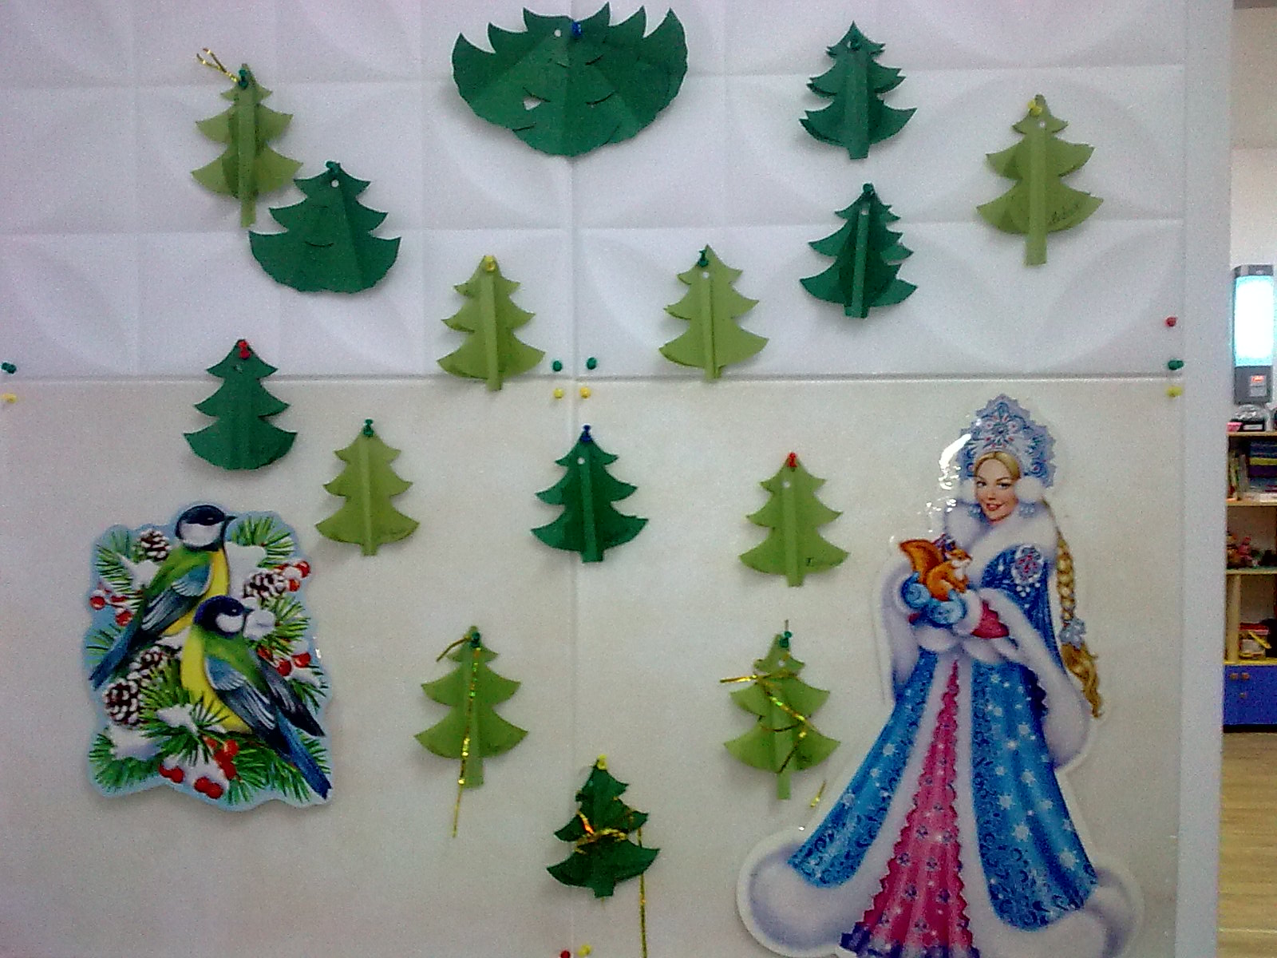

Slide 3
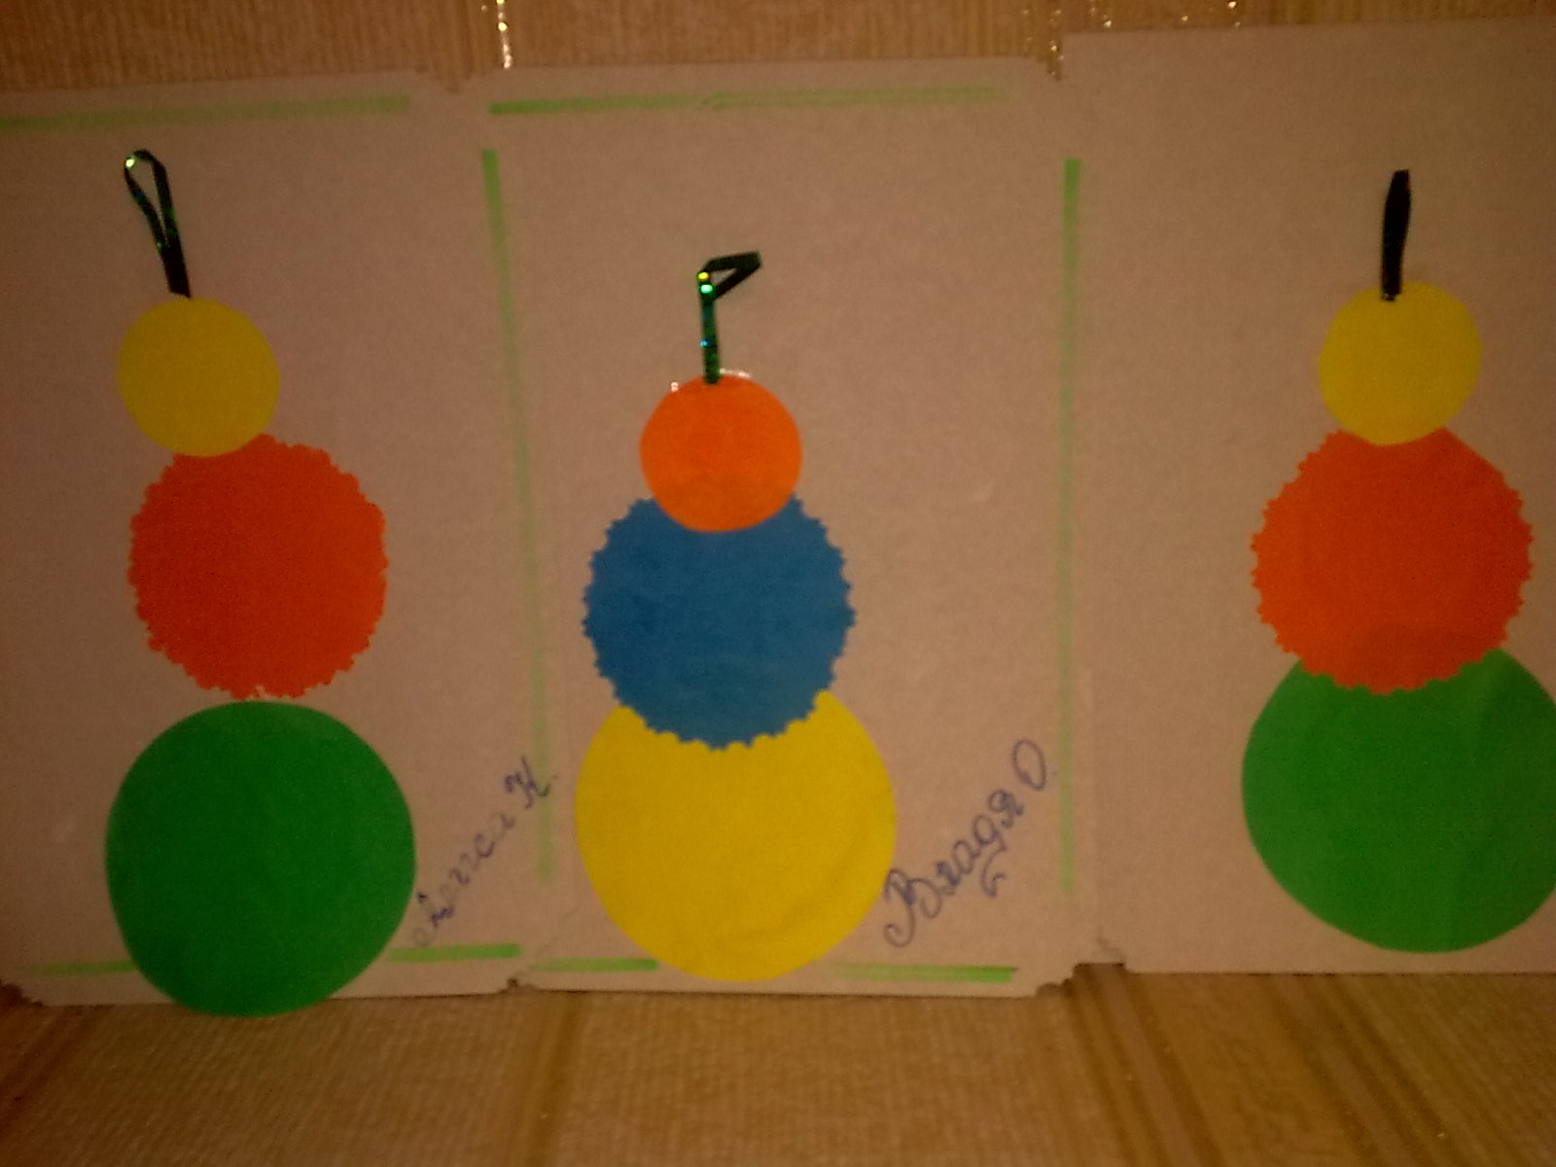

Slide 4
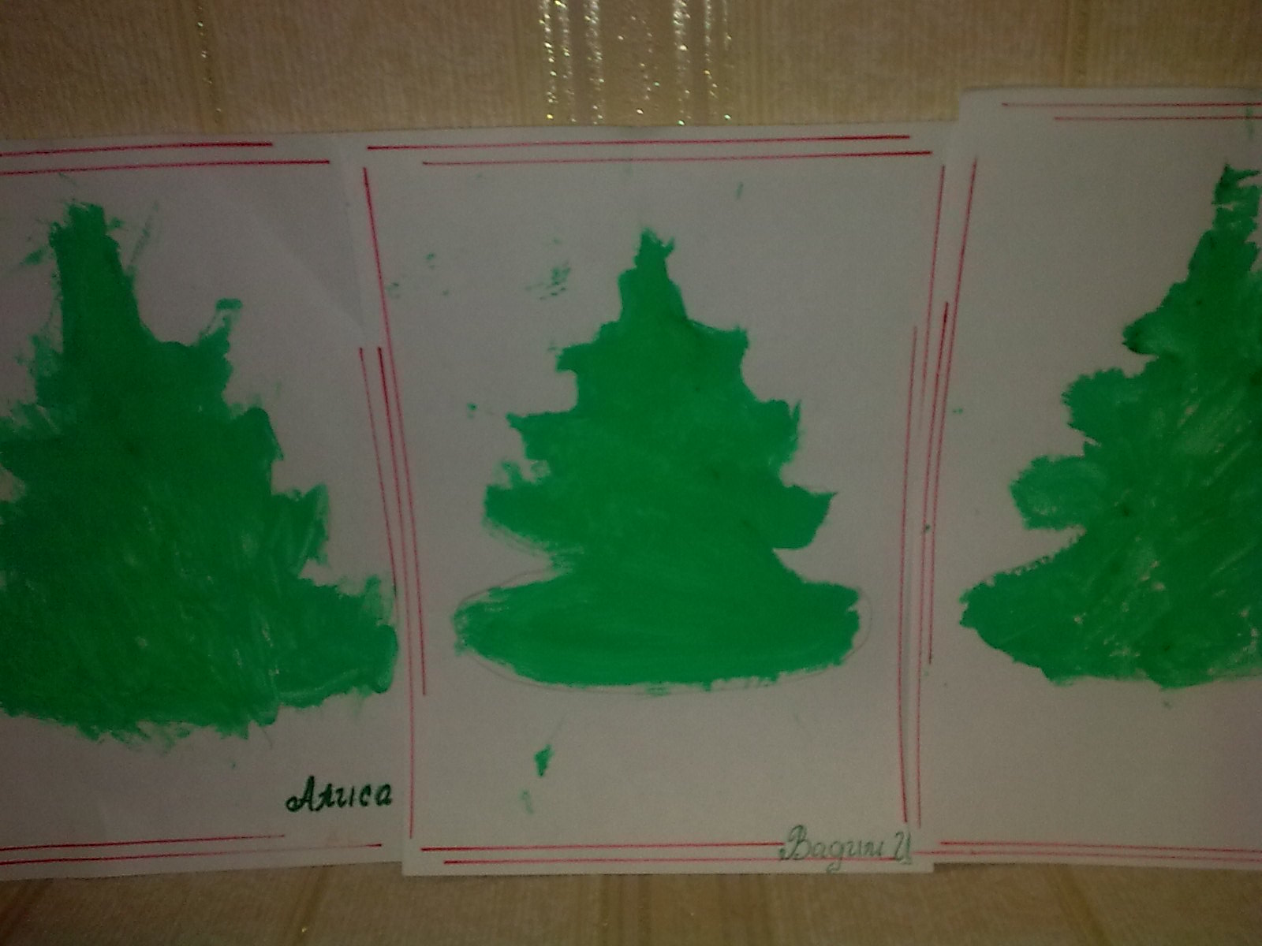

Slide 6
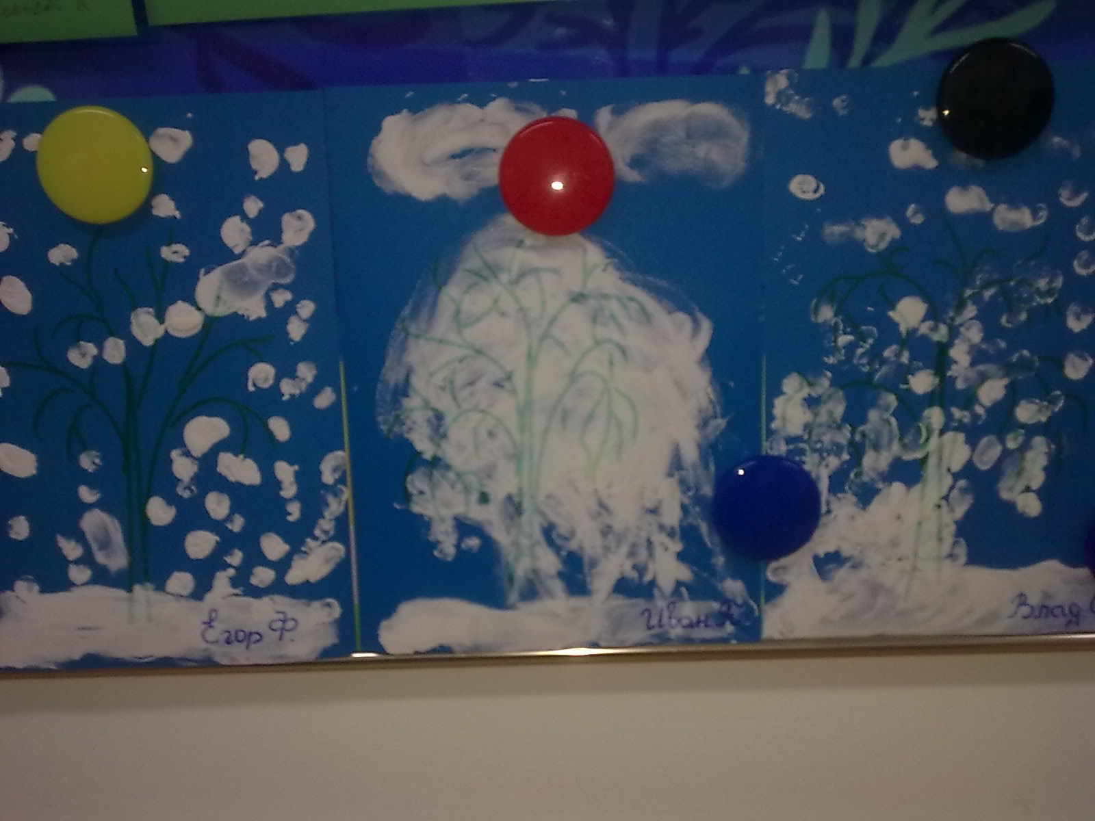

Slide 7
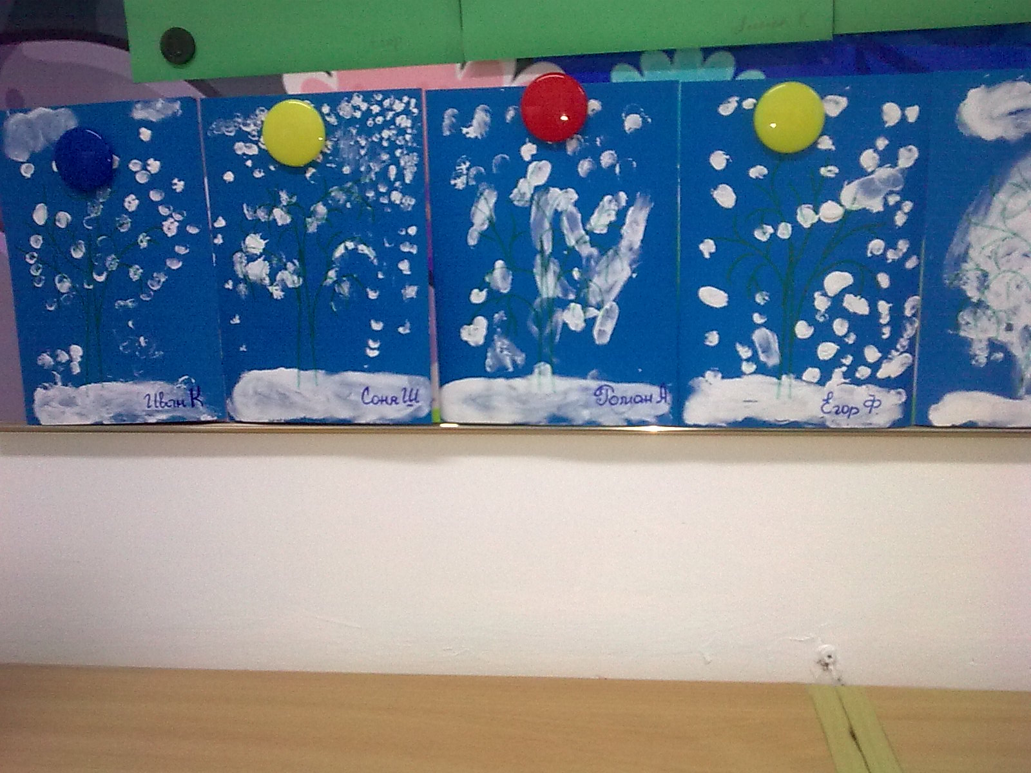

Slide 8
